Slide 1
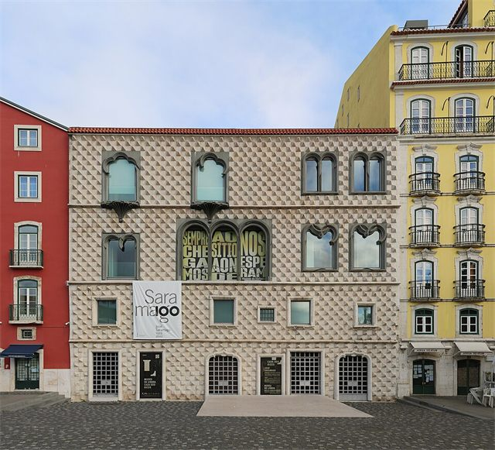
PORTUGUÊS, 3.º ANO, MÓDULO 9, LIÇÃO M9-F04, UNIDADE 2
EPI
4
Uma visita à Casa dos Bicos
Uma casa do século XVI, com bicos de pedra na fachada, aqui perto, junto ao rio. Lá dentro está a obra de um escritor do século XX.
Casa dos Bicos, Lisboa, sede da Fundação José Saramago (fotografia de Ingo Mehling, 2022). CC BY-SA 4.0
lê, faz, leva
Lição M9-F04, Uma visita à Casa dos Bicos
1

Slide 2
ABRIR, CINCO MINUTOS
EPI
De quem é uma obra: de quem a manda fazer ou de quem a faz?
Lição M9-F04, Uma visita à Casa dos Bicos
2

Slide 3
LER
EPI
O lugar
A Fundação José Saramago, criada pelo escritor em 2007, tem sede na Casa dos Bicos desde 2012, com uma exposição permanente sobre a vida e a obra, «A semente e os frutos». A Casa dos Bicos foi construída em 1523 por ordem de D. Brás de Albuquerque, fica a oriente do Terreiro do Paço e é Monumento Nacional desde 1910. Vai-se a pé desde o Cais do Sodré. Os horários e as condições confirmam-se na semana da visita.
Lição M9-F04, Uma visita à Casa dos Bicos
3

Slide 4
O ESSENCIAL
EPI
Três coisas a fixar
1
A Fundação José Saramago, criada pelo escritor em 2007, tem sede desde 2012 na Casa dos Bicos, construída em 1523 por ordem de D. Brás de Albuquerque.
2
A visita faz-se com um caderno de campo e o telemóvel guardado; anotas um objeto, uma frase do autor, um dado biográfico novo e a fachada com os bicos.
3
Ficas a ligar o que viste à leitura do romance, e a pensar numa casa do século XVI que guarda a obra de um escritor do século XX.
Lição M9-F04, Uma visita à Casa dos Bicos
4

Slide 5
VER, E COMPLETAR NO CADERNO
EPI
Completa no caderno
OBSERVAR | O QUE VI / OUVI | LIGAÇÃO AO MEMORIAL
Um objeto ou manuscrito
Uma frase do autor exposta (curta, com local)
Um dado biográfico novo
A fachada (os «bicos»)
Lição M9-F04, Uma visita à Casa dos Bicos
5

Slide 6
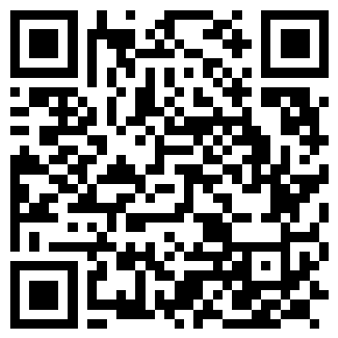
AGORA NO TELEMÓVEL, QUINZE MINUTOS
EPI
Abre a lição no telemóvel
1
Lê e responde aos cartões, um de cada vez
2
O percurso marca a lição como feita
pedrohfernandes-klk.github.io/​pt/​m9/​licao-m9-f04/​
Lição M9-F04, Uma visita à Casa dos Bicos
6

Slide 7
PAUSA: CARTÕES NO TELEMÓVEL
EPI
Três minutos, com placar
1
Na lição, toca em «Sala» e escreve o código do ecrã e uma alcunha
2
Faz os cartões que o ecrã indica
3
Quando acabares, olha para o placar
pedrohfernandes-klk.github.io/​pt/​m9/​licao-m9-f04/​
Lição M9-F04, Uma visita à Casa dos Bicos
7

Slide 8
SÍNTESE
EPI
Para fixar
1
Nos itens situaste o lugar: a Casa dos Bicos fica a oriente do Terreiro do Paço, vai-se a pé desde o Cais do Sodré e a exposição permanente chama-se «A semente e os frutos».
2
No caderno de campo, primeiro observas e registas com fonte, e só depois ligas ao Memorial; um dado biográfico novo é um facto da vida de Saramago que ainda não sabias.
3
Os séculos cruzam-se: a casa é do século XVI, o escritor do século XX, e o romance conta o século XVIII com o saber de hoje, passado por fora e presente por dentro.
Lição M9-F04, Uma visita à Casa dos Bicos
8

Slide 9
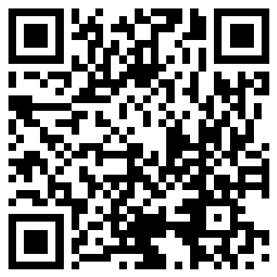
ATÉ À PRÓXIMA AULA
EPI
No telemóvel ou no PC da escola
1
Termina o baralho da lição M9-F04
2
Espreita a lição seguinte, «De quem é uma obra?»
3
Antes de sair: foto do caderno para o portefólio
pedrohfernandes-klk.github.io/​pt/​m9/​
Lição M9-F04, Uma visita à Casa dos Bicos
9

